Slide 1


Slide 2
第三单元 20以内数与减法
第三单元综合练习

Slide 3
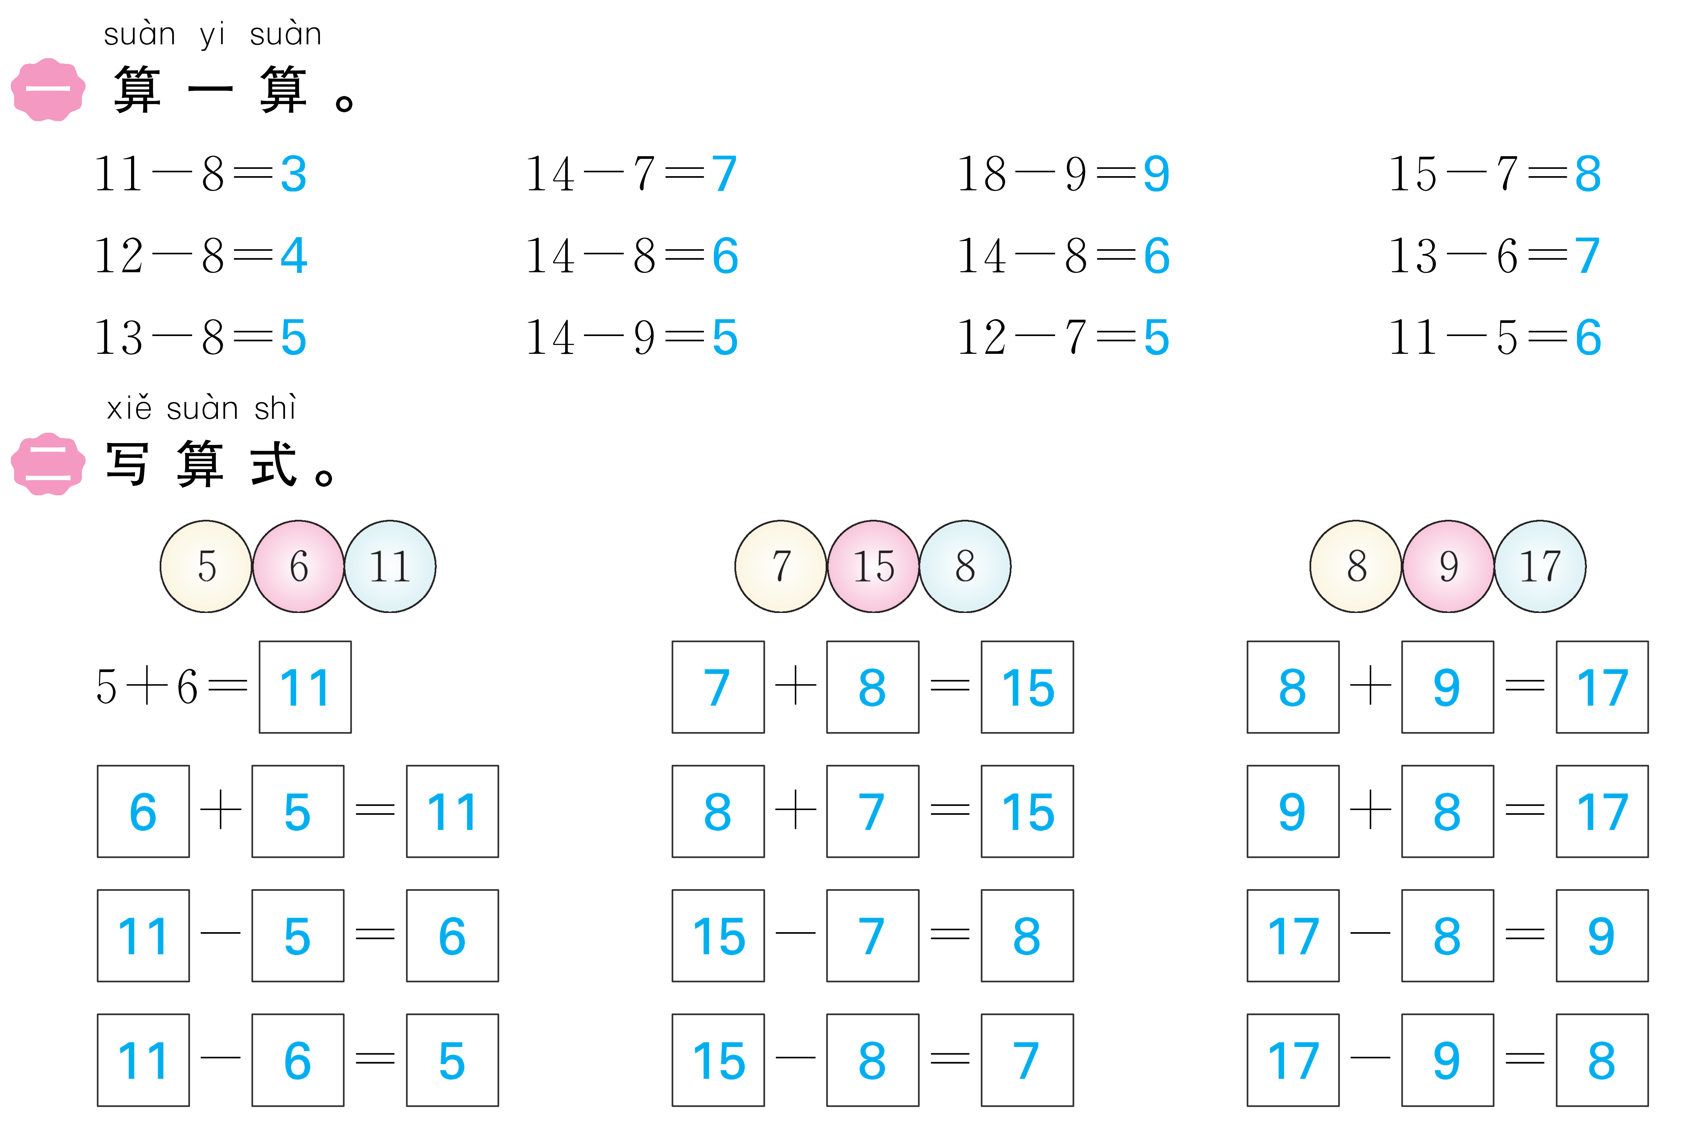


Slide 4
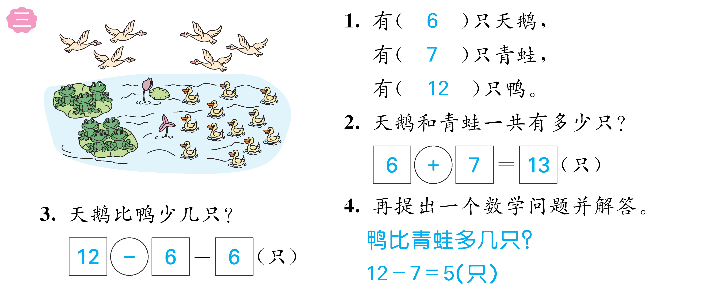

Slide 5
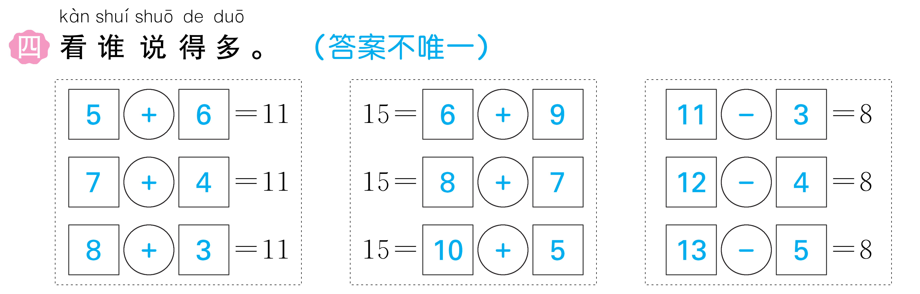

Slide 6



